Slide 1
Projektgruppenpräsention
von Jan Königer, Lennart Keller, Timo Günther
am 30. Januar 2020

Slide 2
Gliederung
1. Vorstellung des Datensatzes
2. Forschungsfrage
3. Verwendete Features und Hyperparameter
4. Ergebnisse

Slide 3
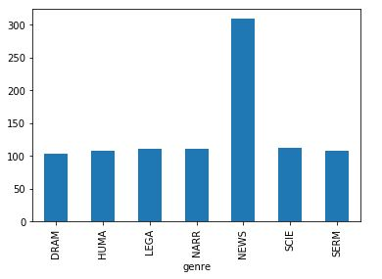
Vorstellung des Datensatzes

Slide 4
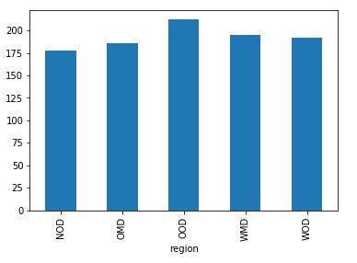
Vorstellung des Datensatzes
NoD = Nord Deutschland
OMD = Ost-Mittel Deutschland
OOD = Süd-Ost-Deutschland
WMD = West-Mittel Deutschland
WOD = Süd-West-Deutschland

Slide 5
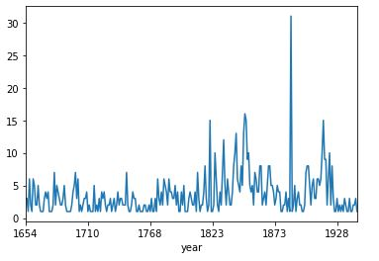
Vorstellung des Datensatzes

Slide 6
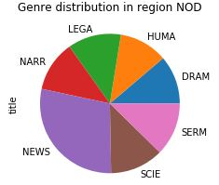
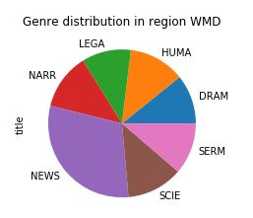
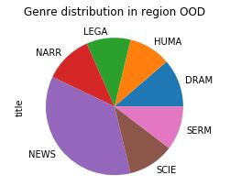
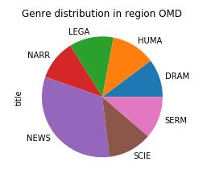
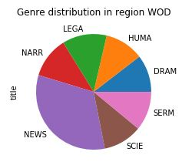
Vorstellung des Datensatzes

Slide 7
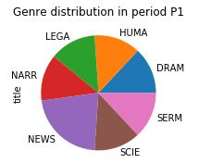
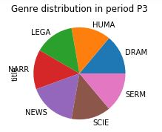
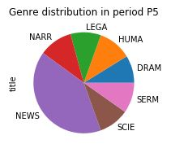
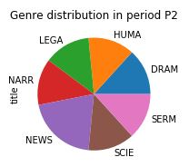
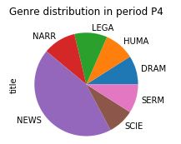
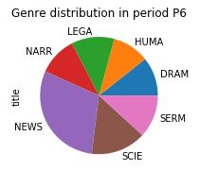
Vorstellung des Datensatzes

Slide 8
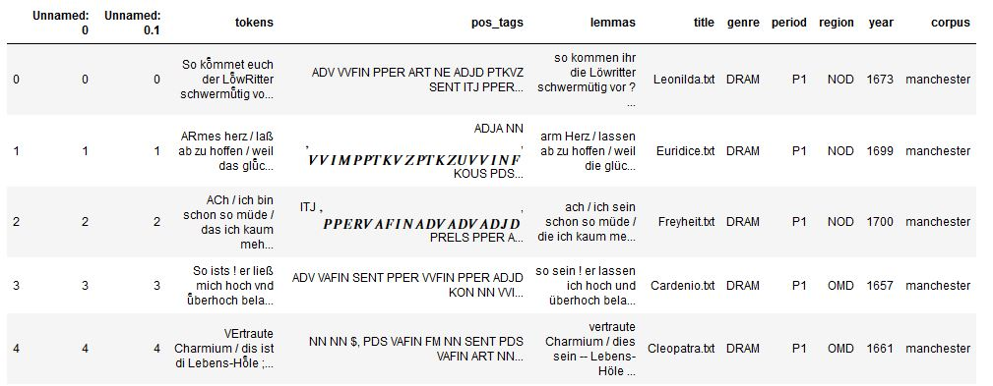
Vorstellung des Datensatzes

Slide 9
Normalisierung der Lemmata
Stopwordlist: [@ord@, 1, 1st, …]
Normalisierung beider Korpora:
{„von+die“ → „von die“,
„seyn“ → „sein“, „d“ → „die“, „er|sie|es“ → „sich“}

Slide 10
Fragestellung
Können wir die Textsorten, ausgehend von einer Trainingsperiode, in anderen Zeitintervallen vorhersagen?

Slide 11
Versuchsdesign
Trainingsdaten: Eine Periode (Periode 1)
Testdaten: Restliche Perioden (Periode 2 – 6)
Training eines Modells zur Genre-Klassifizierung
Vorhersage der Genres auf allen anderen Perioden
Metrik = F1-Score macro
Textsorte News wurde entfernt

Slide 12
Verwendete Features und Hyperparameter

Slide 13
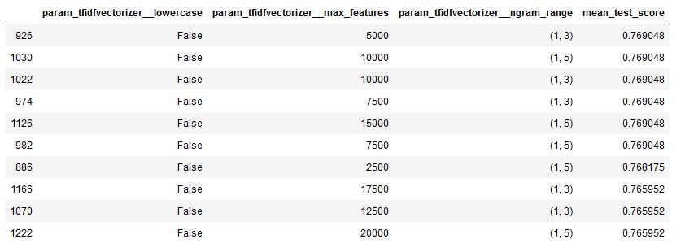
Verwendete Features und Hyperparameter
Ermittelt mittels Cross-Validation auf Periode 1 (LinearSVC, 5-fold, F1-Score macro)

Slide 14
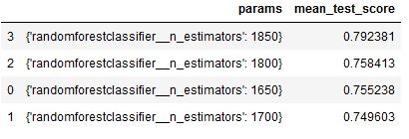
Hyperparameter-Tuning

